Slide 1
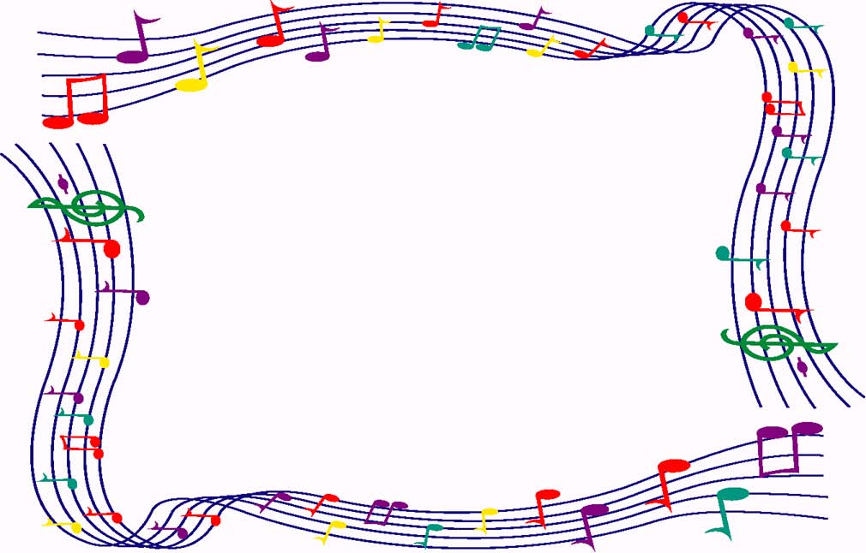
Влияние пения
на
здоровье!
Составил музыкальный руководитель
высшей квалификационной категории
МБДОУДС№11"Радуга"
Рязанской области г. Сасово
Куликова Оксана Владимировна

Slide 2
Учёные из самых разных стран уже давно доказали, что пение способствует снятию стресса. Оно повышает настроение. Спев песню, послушав любимую мелодию или просто какую-то веселую музыку, человек начинает улыбаться. Особенный позитив доставляют занятия вокалом. Во время таких занятий человеку удается расслабиться, почувствовать себя, понять, что он что-то делает самостоятельно. Во время исполнения песен, снимающих стресс в норму приходит и физическое, и психологическое самочувствие певца. Все благодаря тому, что он правильно дышит – гораздо глубже, нежели обычно. Певцы чувствуют себя более успешными, социально благополучными, защищенными. Снятию нервного напряжения способствует и тихое, и громкое пение.
Человек, который находится в стрессовом состоянии, отличается повышенной вспыльчивостью и капризностью. Он не может расслабиться. У него очень часто изменяется настроение, возникает чувство одиночества, вины и тревоги. Также могут случаться приступы плача и желание уйти из жизни. Чтобы легче справится с последствиями такого состояния, занимайтесь пением.

Slide 3
Практическое применение своим вокальным данным люди находили еще в давние времена. К примеру, в Древней Греции к пению прибегали для того, чтобы спасти от бешенства. А в Древнем Египте пение помогало лечить от бессонницы. Аристотель и Пифагор советовали исполнять песни чтобы снять стресс, при лечении психологического помешательства и душевных болезней. На Тибете монахи до сих пор лечат нервные болезни пением. В древности люди интуитивно угадывали наличии в пении большой оздоровительной силы, но не могли научно обосновать этот факт.
Лечили больных при помощи пения и на Руси. Людей, которые страдали от того или иного недуга, усаживали в центр круга и затем вокруг их водили хороводы. В результате такой процедуры из души больного извлекали болезнь. Человек мог полностью излечиться. Сегодня к пению прибегают в специализированных медицинских учреждениях. Пение является эффективным «инструментом» в излечении душевно больных людей. Вокалотерапия применяется для лечения головных болей, бронхиальной астмы, депрессий, фобий, неврозов и иных подобных заболеваний. Также музыка рекомендована к прослушиванию беременным женщинам и детям.

Slide 4
Психологи заверяют, что люди, которые много поют, не только живут гораздо дольше остальных, но и никогда не сталкиваются со стрессом. Даже если человек считает, что у него нет ни голоса, ни слуха, петь в любом случае полезно. Научившись выражать свои эмоции голосом, человек получает эффективное средство для снятия стрессов, внутреннего напряжения. Занятия пением способствуют психическому развитию и укреплению нервной системы.
Вокал – это уникальное средство самомассажа внутренних органов, который способствует их функционированию и оздоровлению. Ученые считают, что каждый из внутренних человеческих органов имеет свою определенную частоту вибраций. При заболевании частота органа становится другой, вследствие чего и возникает разлад в работе всего организма. Дело в том, что когда человек поет, только 20% звука направляется во внешнее пространство, а 80% внутрь, в наш организм, заставляя более интенсивно работать наши органы. Во время пения активно работает диафрагма, тем самым массируя печень и предотвращая застой желчи. В то же время улучшается работа органов брюшной полости и кишечника. Американские ученые провели исследования среди певцов одной оперной группы. Оказалось, что пение не только хорошо развивает легкие и грудную клетку, но и укрепляет сердечную мышцу. Продолжительность жизни подавляющего большинства профессиональных певцов значительно выше средней. Обратите внимание – хорошие оперные певцы – люди физически здоровые и, как правило, долгожители.

Slide 5
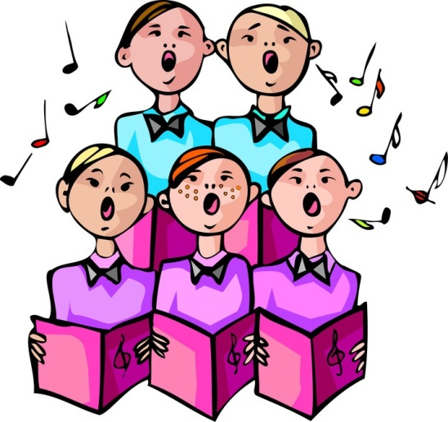
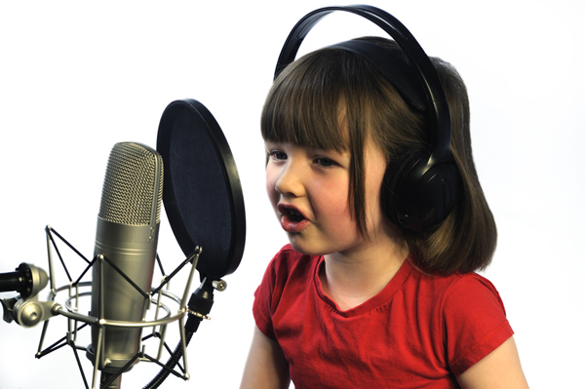
Исходя из вышесказанного, можно сделать вывод, - у вас есть несколько причин, чтобы начать каждый день петь, хотя бы в автомобиле или в душе. Пойте на здоровье, ведь этим вы улучшаете своё самочувствие и становитесь более счастливым!

